Slide 1
РУССКИЕ Народные ТАНЦЫ
ХОРОВОДЫ

Slide 2
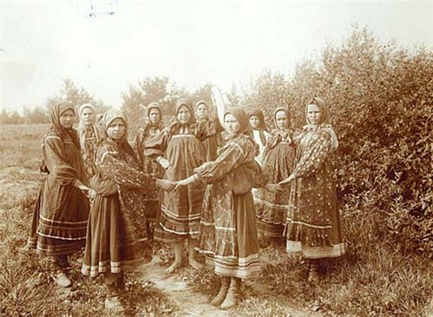
Notes:
Милый мой хоровод

Slide 3
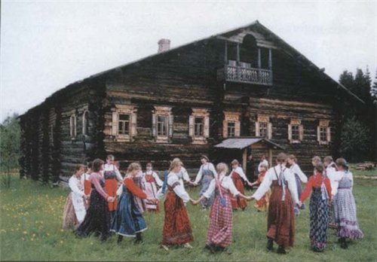
Notes:
Со венком я хожу.

Slide 4
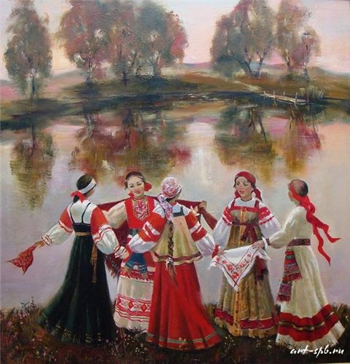
Notes:
На горе-то калина.

Slide 5
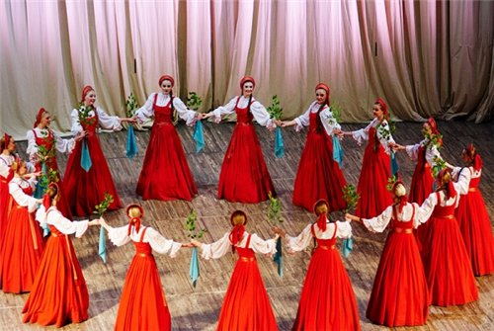
Notes:
«В сыром бору тропина»

Slide 6
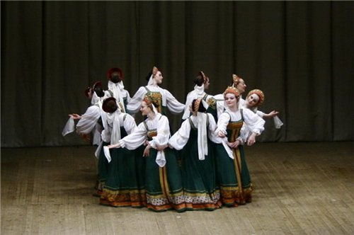
Notes:
«Я развею…»

Slide 7
Русские народные танцы
ПЛЯСКИ

Slide 8
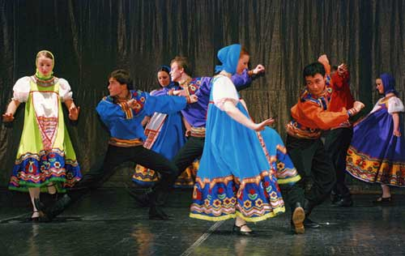
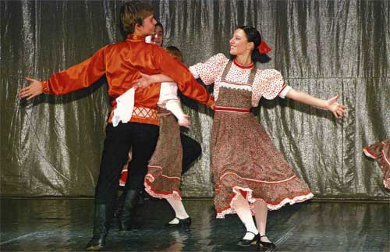
Notes:
КАДРИЛЬ -

Slide 9
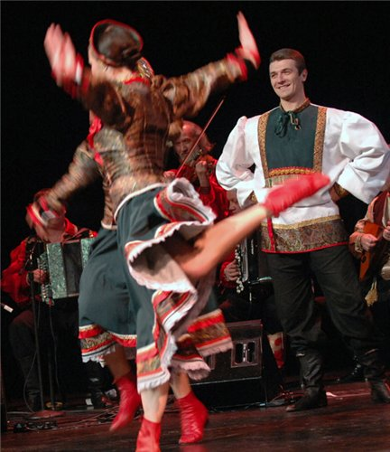
Notes:
«Барыня»

Slide 10
Notes:
Как у наших у ворот

Slide 11
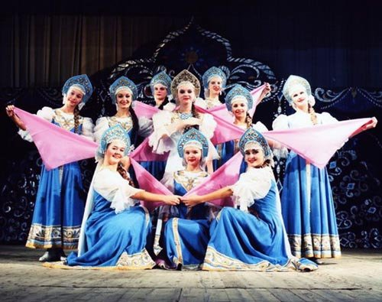
Notes:
Русские узоры (Гжель)

